Slide 1
公开测试用虚构资料
两场课程体验活动费用申请
方案范围及两场安排已定 · 预算待审议
招生与教学协作组（测试情境）
2026.11.05

Slide 2
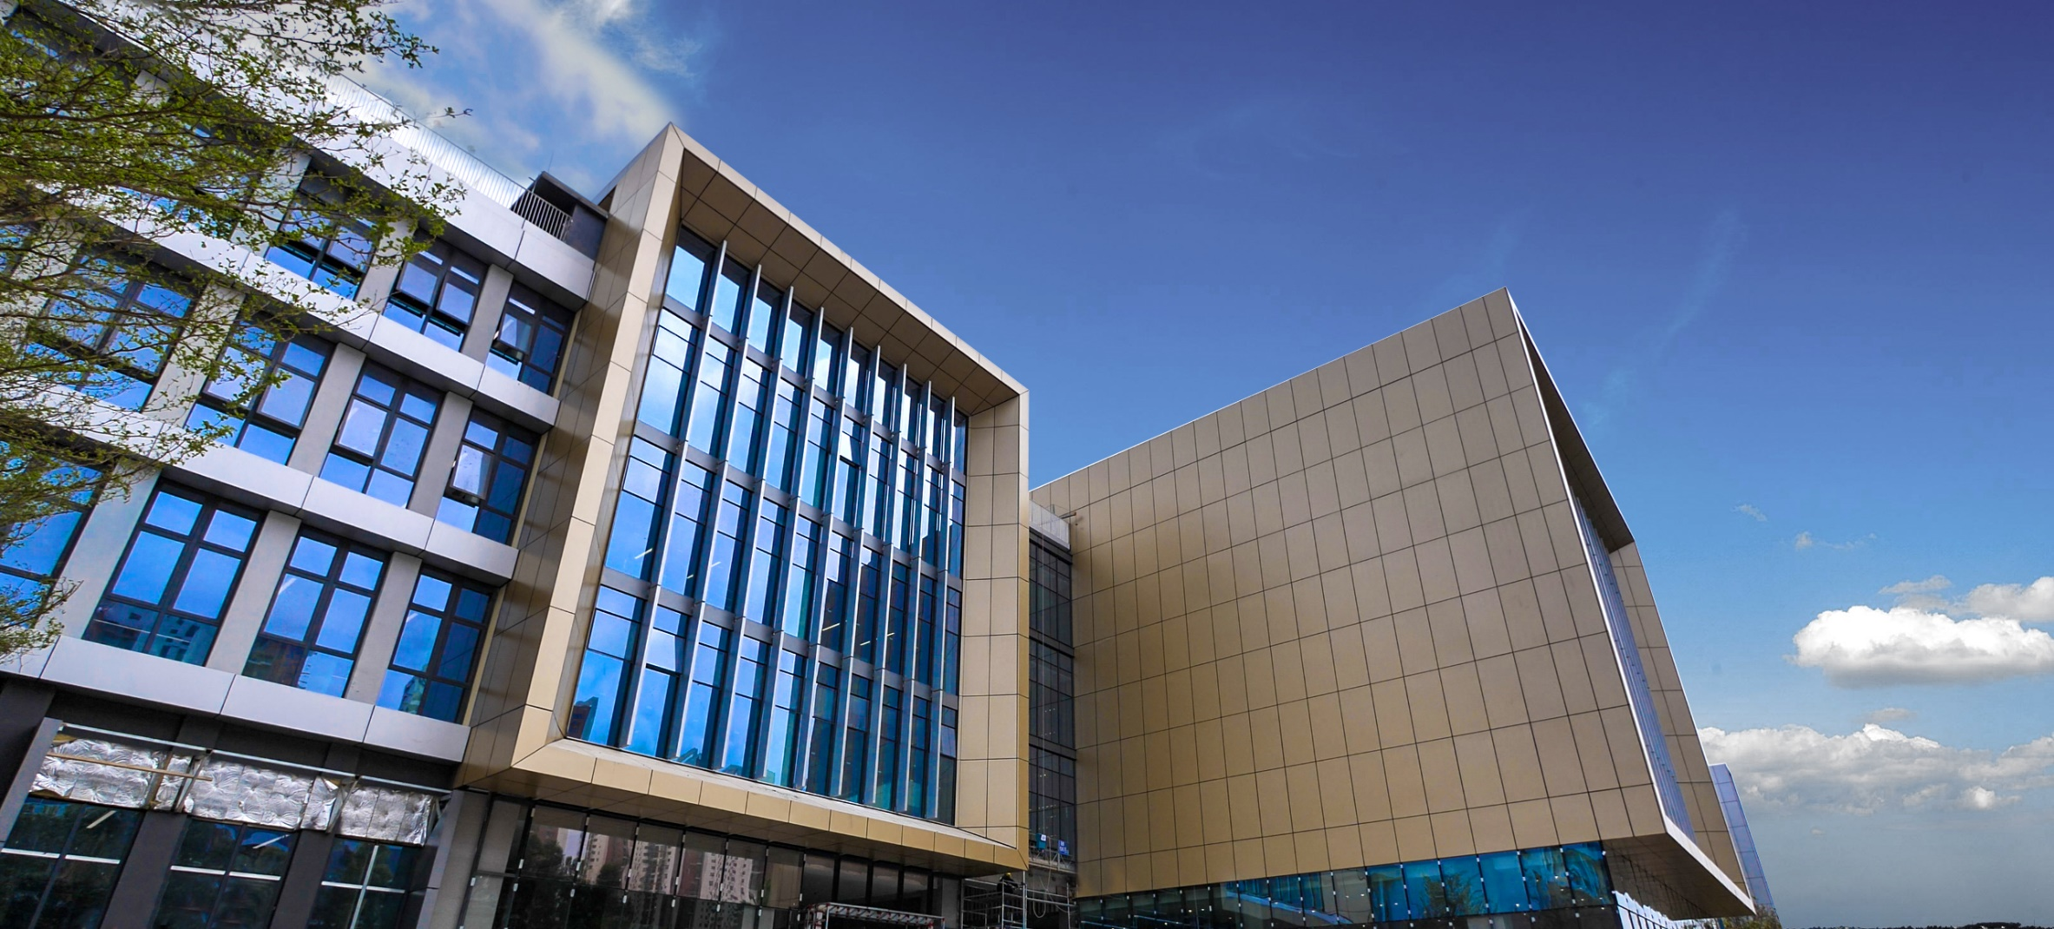
活动缘由与场所
两场活动回应课程选择疑问，在校园内安排课堂体验与教师交流；方案范围及场次安排已定。
家长反复关注
普通高中与国际课程的课堂、评价和升学路径有何差异。
既定活动回应
分别体验对应课堂，再与教师讨论课程选择条件。
两场活动均在校园内进行
本次提交预算审议
校园环境展示，非活动实拍。
两场含税费用合计 65,000 元
课程体验活动费用申请｜公开测试用虚构资料
02

Slide 3
双场活动安排
两场安排已定，分别体验普通高中与国际课程。下列规模为拟接待家庭数。
普通高中体验
国际课程体验
2026.11.14 10:00—12:00
2026.11.15 14:00—16:00
拟接待 60 组家庭
拟接待 40 组家庭
01
语文／数学课堂观摩
01
英文项目课体验
02
社团作品交流
02
升学路径说明
03
一对一课程答疑
03
一对一课程咨询
课程体验活动费用申请｜公开测试用虚构资料
03

Slide 4
费用比较与申请
申请审议两场活动含税预算合计 65,000 元，其中普通高中场 32,300 元、国际课程场 32,700 元。
单位：元；差额为国际课程场减普通高中场
含税报价项目 | 普通高中场 | 国际课程场 | 两场合计 | 国际－普通
课程材料 | 6,800 | 9,200 | 16,000 | +2,400
场地执行 | 12,000 | 12,000 | 24,000 | 0
邀请传播 | 8,500 | 6,500 | 15,000 | -2,000
安保保洁 | 5,000 | 5,000 | 10,000 | 0
合计 | 32,300 | 32,700 | 65,000 | +400
差额说明
国际课程场增加 400 元：课程材料增加 2,400 元，邀请传播减少 2,000 元；其余两项相同。
课程体验活动费用申请｜公开测试用虚构资料
04

Slide 5
执行责任与节点
各组按既定节点完成准备和回访；招生组在活动后记录家庭的课程意向及未解决问题。
完成节点
责任与完成物
普通高中场
国际课程场
各场前 5 天
教研组
完成体验课、观摩安排与教师分工
11.09
11.10
各场前 3 天
招生组
完成家庭名单与分组
11.11
11.12
各场前 1 天
总务组
完成场地、设备、动线及安全检查
11.13
11.14
各场后 3 天
招生组
完成回访，记录家庭的课程意向
和未解决问题
11.17
11.18
以上日期均为 2026 年，按各场活动日期及约定天数列示。
课程体验活动费用申请｜公开测试用虚构资料
05

